Slide 1
Cours de chimie organique. I (L2S3)
Sommaire:
Chapitre 1: Rappels sur les Liaisons chimiques
Chapitre 2: Les composés organiques ; Formules, Fonctions, Nomenclature
Chapitre 3: Isoméries et Stéréoisomérie
Chapitre 4: Effets électroniques dans la molécule Effet inductif- Effet mésomère
Chapitre 5: Etude des mécanismes réactionnels
Exercices d’application corrigés

Slide 2
Chapitre V : Etude des mécanismes réactionnels
Une réaction chimique consiste en la rupture de certaines liaisons (celle des réactifs) et la formation de nouvelles liaisons (celle des produits) de façon à arriver à un arrangement plus stable des différents atomes mis en jeu.
REACTIFS → PRODUITS
I- Mode de rupture de liaisons:
La rupture d’une liaison covalente peut se faire de deux manières:
- L’un des atomes récupère à lui seul le doublet électronique de la liaison, la coupure est alors dite hétérolytique et conduit en général à des ions.
- Lors de la rupture chaque atome garde un électron:
- Les fragments résultants sont appelés radicaux libres. Un tel mécanisme de rupture est dit homolytique et peut être amorcé thermiquement, photo chimiquement…..
L’équation-bilan d’une réaction ne caractérise que l’état initial et l’état final du système chimique qui évolue mais ne donne aucune indication sur « ce qui se passe » pendant la réaction : comment les molécules de réactifs entrent en contact ? La réaction s’effectue-t-elle en une ou plusieurs étapes ? Les ruptures et les formations des liaisons ont elles lieu en même temps ? Les réponses à ces questions nécessitent de connaître le mécanisme de la réaction ou mécanisme réactionnel.

Slide 3
II. Mécanisme réactionnel:
- Le mécanisme réactionnel est l’ensemble des étapes élémentaires qui se produisent lors de la transformation des réactifs en produits.
Le mécanisme met en jeu les réactifs et les produits mais également d’autres espèces chimiques très réactives et à courte durée de vie qui se forment transitoirement au cours de la réaction puis se détruisent de sorte qu’elles n’apparaissent pas dans le bilan global de la réaction: ce sont des intermédiaires réactionnels.
Réactifs:
Les réactifs polaires sont classés en nucléophiles ou électrophiles selon le rôle qu’ils jouent dans la réaction.
Nucléophilie et électrophile
Les notions de nucléophilie et de basicité sont deux concepts liés qui traduisent l'aptitude d'un élément à céder un doublet électronique partagé ou non. De même électrophile et acidité sont liés. Cependant les notions de basicité et d'acidité sont des concepts thermodynamiques caractérisés par des constantes d'équilibre alors que nucléophilie et électrophilie sont des concepts cinétiques. Ainsi, un "bon" nucléophile est un réactif capable de céder un doublet d'électron et qui réagit rapidement et un "bon" électrophile ou électrophile "fort" est un accepteur de doublets qui réagit vite.

Slide 4
Exemples de nucléophiles: les anions, les hétéroatomes portant des doublets non partagés, les électrons π, les cycles aromatiques. Exemples d'électrophiles: les acides de Lewis, des cations possédant des orbitales vacantes, les centres polarisés positivement par effet inductif ou mésomère.
Les intermédiaires de réaction:
Dans les réactions organiques les produits intermédiaires sont essentiellement: les carbocations, les cabanions et les radicaux libres.
a)- Carbocations:
Les carbocations, ou ions carbéniums, sont des entités chimiques dans lesquelles l’atome de carbone porte une lacune électronique. Les carbocations sont chargés positivement. Ils sont issus de la rupture hétérolytique d’une liaison dans laquelle l’atome de carbone était lié à un atome ou groupe plus électronégatif. Cette rupture hétérolytique est favorisée par un solvant polaire.
Les carbocations ne sont généralement pas isolables.
Sur le plan de la structure, le carbocation est hybridé sp². Il possède une orbitale p vacante perpendiculaire au plan des trois liaisons.
Sur le plan de la stabilité, le carbocation est d’autant plus stable que sa perte de charge est délocalisée dans un système conjugué ou compensée par des groupes alkyles, donneurs (I⁺).Sa stabilité est donc comparable à celle d’un radical.

Slide 5
Par contre, cette stabilité est diminuée par les atomes ou groupes d’atomes électronégatifs, attracteurs (-I).
b)- Carbanions
Les carbanions sont des entités chimiques dans lesquelles l’atome de carbone a un doublet d’électrons non apparié. Ils sont chargés négativement .Ils sont issus de la rupture hétérolytique d’une liaison dans laquelle le carbone était lié à un atome ou groupe moins électronégatif. Leur formation est favorisée par les solvants polaires aprotiques.

Slide 6
Sur le plan de la structure, les carbanions sont hybridés sp³. Ils présentent une structure pyramidale.
Sur le plan de la stabilité, celle-ci est dépendante de l’état d’hybridation du carbanion, de la nature des groupes qui lui sont liés et de l’existence ou non d’une conjugaison.
Stabilité selon l’état d’hybridation:
Stabilité selon la nature des substituants:
Les atomes ou groupes électron attracteurs diminuent la charge sur le carbanion, celui-ci sera d’autant plus stable qu’il sera lié à des atomes ou groupes d’électronégativité plus élevée. De même qu’il sera d’autant plus stable qu’il sera lié à un plus grand nombre de substituants électron attracteurs.

Slide 7
Par contre, cette stabilité est diminuée par les atomes ou groupes électron donneurs, lesquels, augmentent la charge du carbanion.
- Stabilité par résonance:
La conjugaison d’un carbanion à un cycle aromatique augmente considérablement sa stabilité.
La description complète d’un mécanisme réactionnel recouvre les 3 aspects essentiels d’une réaction:
L’aspect thermodynamique et cinétique: évolution de l’énergie du système au cours de la transformation, vitesse de la réaction, facteurs dont elle dépend.
L’aspect électronique: rôle des e⁻lors de la rupture et de la formation des liaisons.
L’aspect géométrique ou stéréochimique: modification de la géométrie des molécules au cours de la réaction, facteurs géométriques: taille, place…

Slide 8
III. Les principaux mécanismes réactionnels
Les principales réactions en chimie organique sont :
Les réactions de substitution.
Les réactions d’addition.
Les réactions d’élimination
III- 1. Les réactions de substitution:
Elles se caractérisent par le remplacement d’un groupement par un autre avec maintien de la tétravalence du carbone. Comme pour les additions, selon que l’espèce qui se fixe en premier est déficitaire ou excédentaire en électrons on distingue deux types de réaction de substitution:
III.1.1 Réactions de substitution Nucléophiles (S.N.):
Dans ce type de réaction un atome (ou groupe d’atomes) remplace un autre dans la molécule initiale.
Equation générale: C-X+Y⁻ C-Y + X⁻
On distingue deux types de réaction:
a)- Substitution nucléophile mono moléculaire SN1:
Elle s'effectue en deux étapes: la rupture de la liaison C – X précède la formation de la liaison C – Y.
Une première étape dans laquelle le nucléophile n'intervient pas, produit un carbocation intermédiaire R+.
1ère étape : R – X R⁺ +X⁻

Slide 9
- Dans une seconde étape : celui-ci réagit avec le nucléophile pour donner le produit
Il s'agit donc d'une réaction complexe en 2 étapes.
SN1: car mono moléculaire: la première étape ne met en jeu qu'une seule molécule.
La première rupture est rarement spontanée; elle met en jeu un solvant et un catalyseur (parfois).
b)- Substitution nucléophile bimoléculaire SN2:
La rupture de la liaison C – X et la formation de la liaison C – Y sont simultanées.
C)- Facteurs déterminants du mécanisme

Slide 11
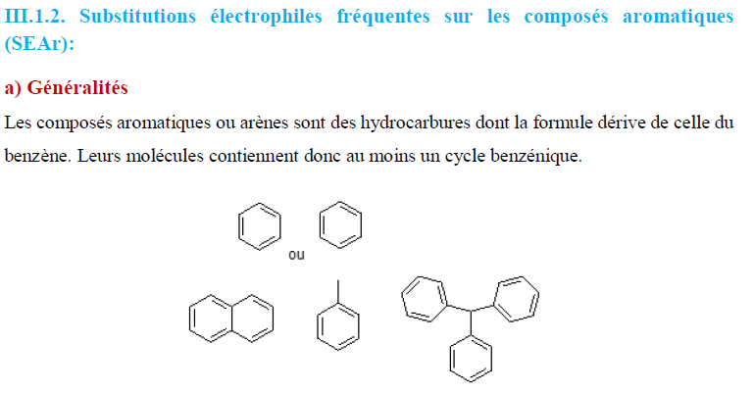

Slide 12
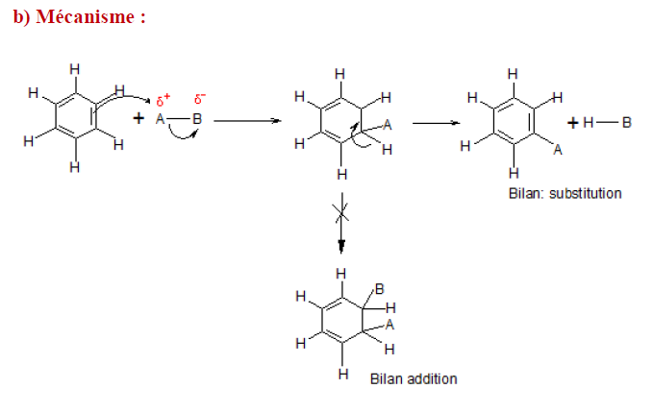

Slide 13
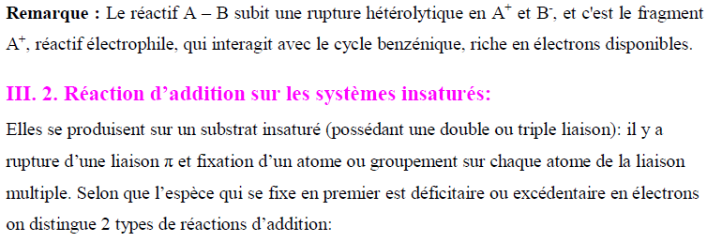
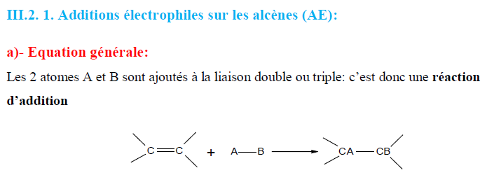

Slide 14
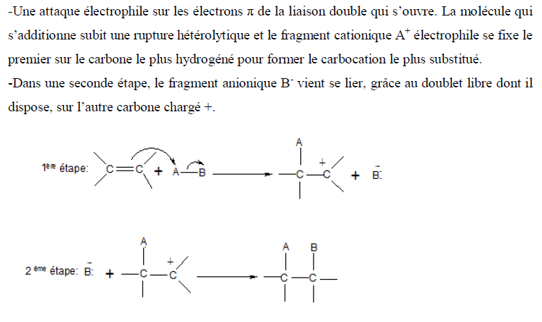

Slide 15
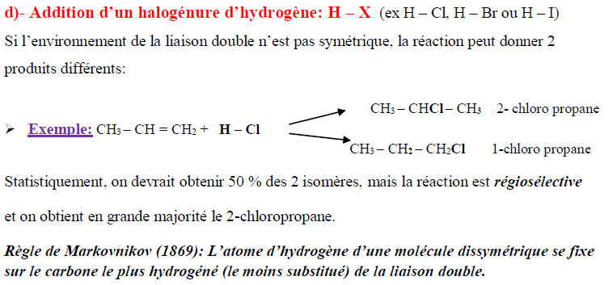
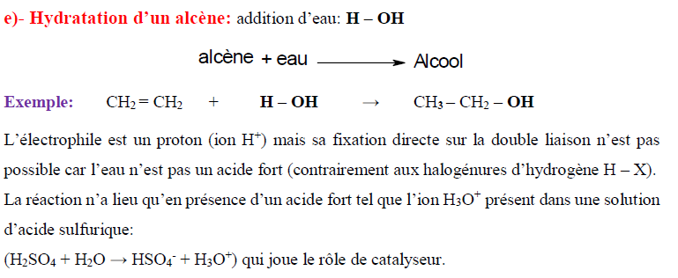

Slide 16
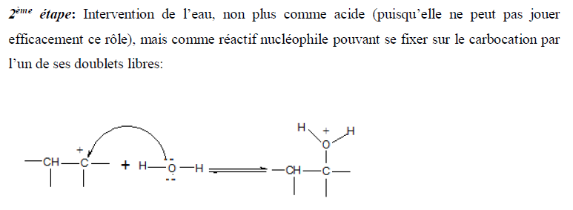

Slide 17
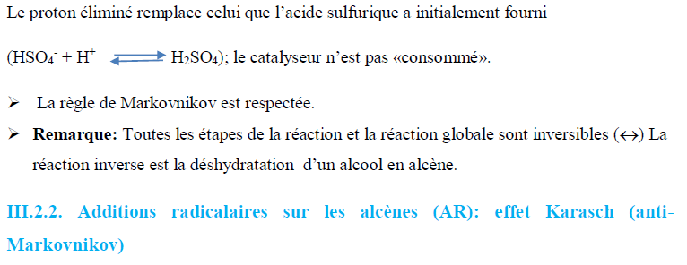
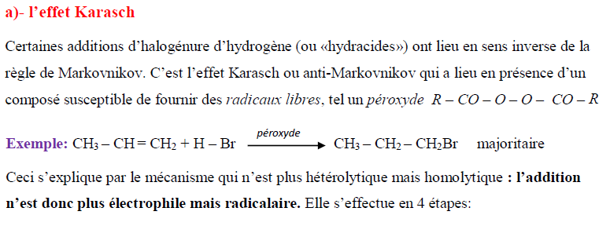

Slide 18
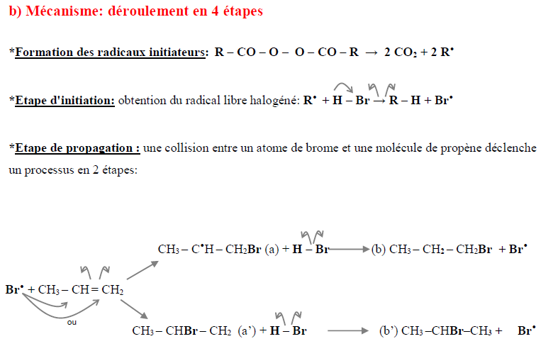

Slide 19
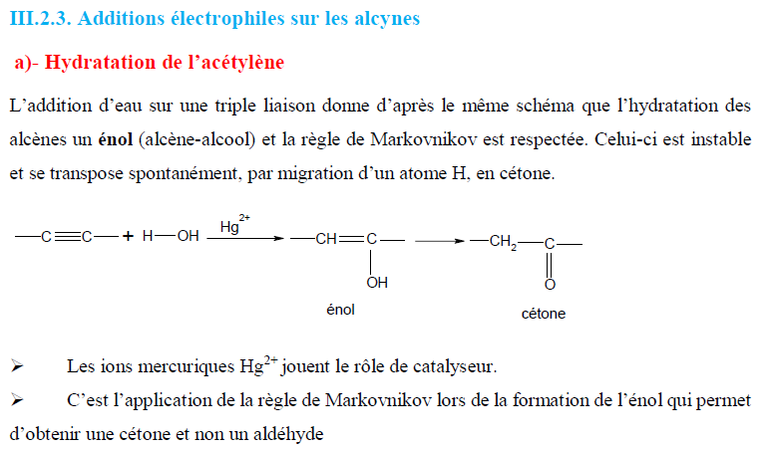

Slide 21
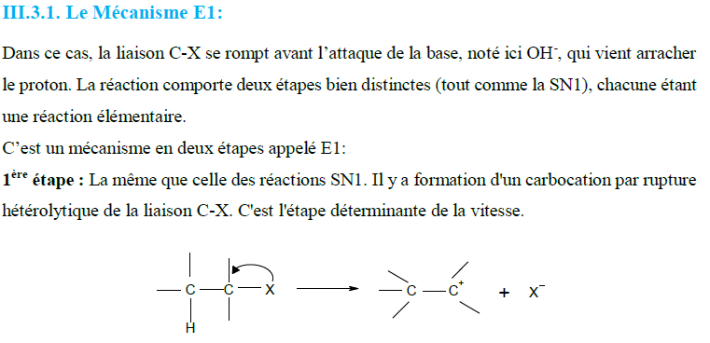
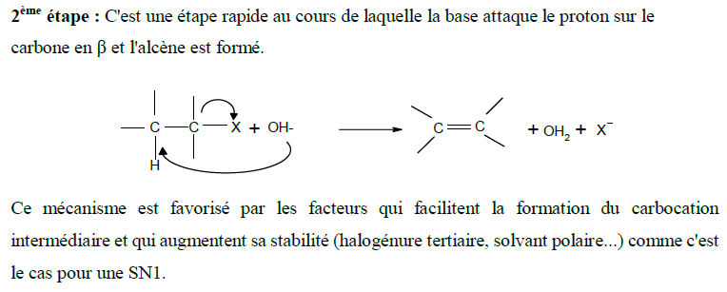

Slide 22
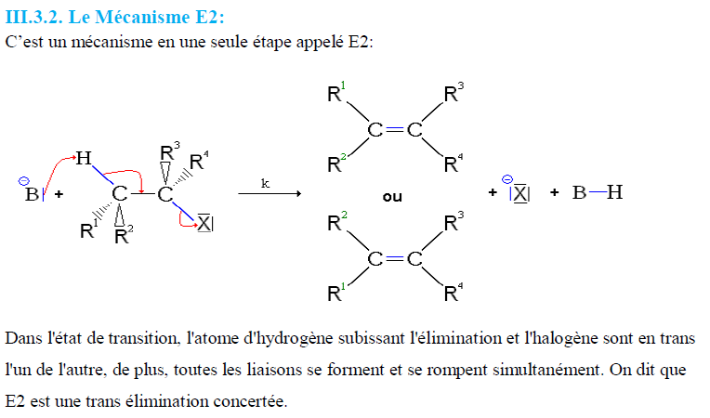

Slide 23
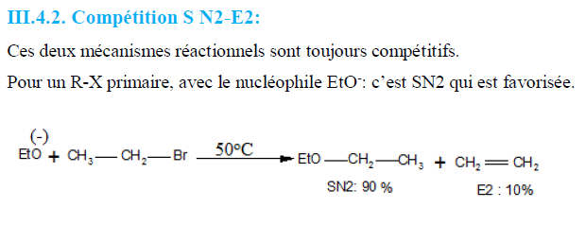

Slide 24
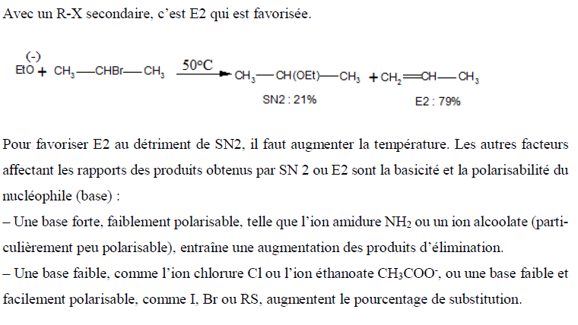

Slide 25
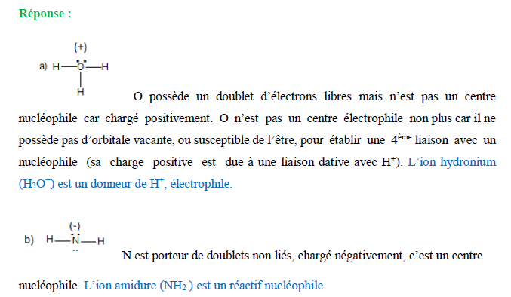
Exercices corrigés sur les mécanismes réactionnels

Slide 26
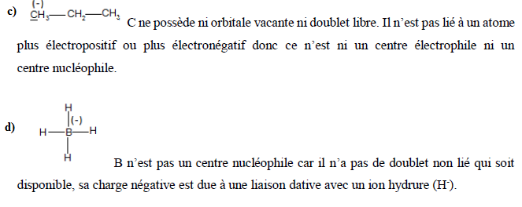
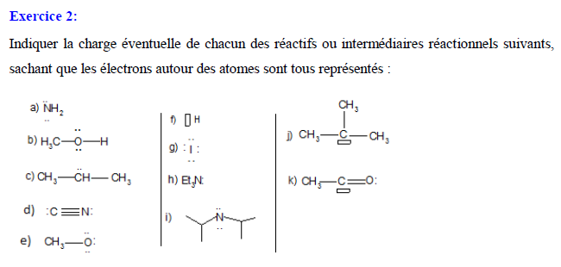

Slide 27
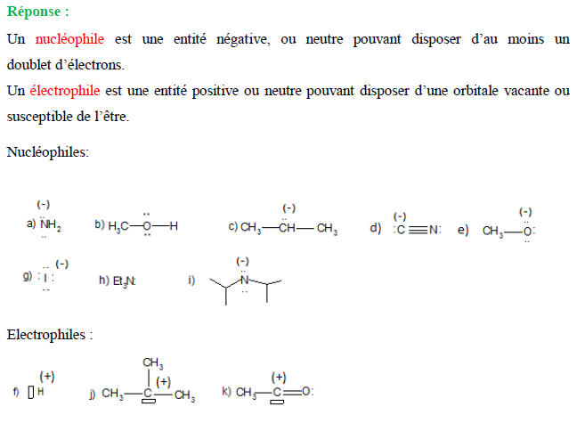

Slide 28
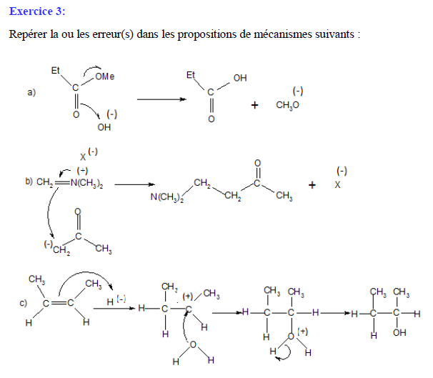

Slide 29
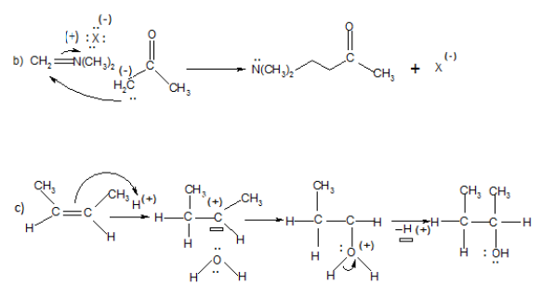

Slide 30
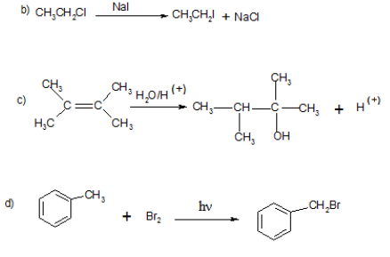
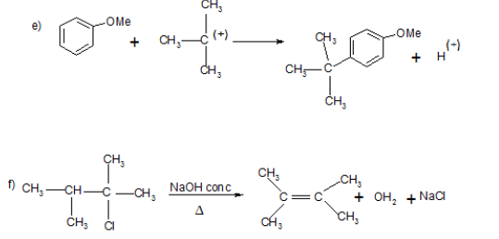

Slide 31
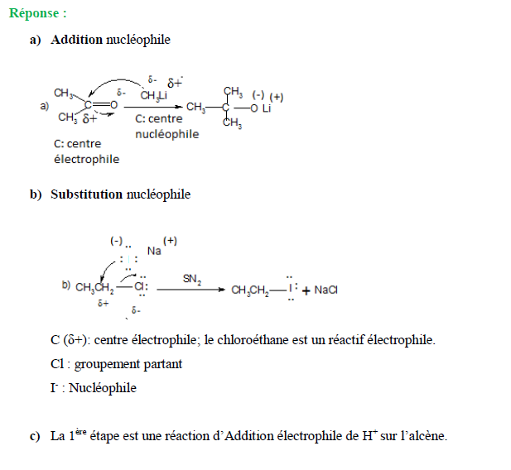

Slide 32
